Slide 1

ЛЕКЦИЯ I © 2023 Нет Ит
Инсталация
и синтаксис

Slide 2

Какво ще разглеждаме?
Що е то програмирането?
Интерпретатор и компилатор
Python 2 и 3
Инсталация на Python
Синтаксис на Python
Примерни скриптове към някои модули от курса

Slide 3
Що е то програмирането?
Програмирането е начин, по който да зададем някакви команди на компютърът и той да ги изпълни.
Изпълнението на компютърните програми може да се реализира с компилатор или с интерпретатор
Компютърът свежда кода до машинен код, такъв, че да е разбираем за компютърът и междувременно проверява за грешки в текста на програмата. Езици, които работят с компилатор са: C++, C#, Java, Swift, Go и други.
Интерпретаторът е „програма за изпълнение на програми“, написани на някакъв програмен език. Той изпълнява командите една след друга и проверява кода едва след като бъде стартирана програмата, тоест в реално време. Езици, които използват интерпретатор са: PHP, Python, JavaScript, TypeScript, Ruby, Perl и други.

Slide 4
Python 2 и 3?
Най-първоначалната популярна версия е Python 2.7.
Все още Linux и Mac базираните операционни системи използват в ядрото си Python 2.7.
Официално Python 2.7 вече не се поддържа.
Python 3 в момента е най-използвана версия.
Официална документация на Python 3 https://docs.python.org/3/

Slide 5

Инсталация на Python за Linux, Mac и Windows

Slide 6
Python инсталация под Linux
За да инсталиране Python 3:
Проверяваме дали python вече е инсталиран
python --version или python3 --version
За да инсталираме Python3
Debian
sudo apt-get install python3
Red Hat
sudo yum install python3
SURE
sudo zipper install python3
Проверяваме версията на python след като сме го инсталирали.
python3 -- version

Slide 7
Python инсталация под Mac
Инсталираме Xcode ако не е инсталиран вече
xcode-select --install
Инсталираме Homebrew ако не е инсталиран вече
ruby -e "$(curl –fsSL https://raw.githubusercontent.com/Homebrew/install/master/install)“
Отваряме файлът ~/.profile
Добавя следният ред: export PATH="/usr/local/opt/python/libexec/bin:$PATH“
Ако версията на OS X 10.12 (Sierra) или по-стара версия добавяме следният ред:
export PATH=/usr/local/bin:/usr/local/sbin:$PATH
Вече може да инсталираме Python 3
brew install python

Slide 8
Python инсталация под Windows
Windows е единствената операционна система, която Python не е инсталиран
Отваряме следната страница:
https://www.python.org/downloads/windows/
Кликваме върху линка към последната версия на Python 3.x.x към момента Python 3.9
Скролваме страницата и намираме една от следните две версии:
32 бит компютър: инсталационен изпълним файл за Windows x86
64 бит компютър: инсталационен изпълним файл за Windows x64
Инсталиране на файлът, който сме свалили.

Slide 9
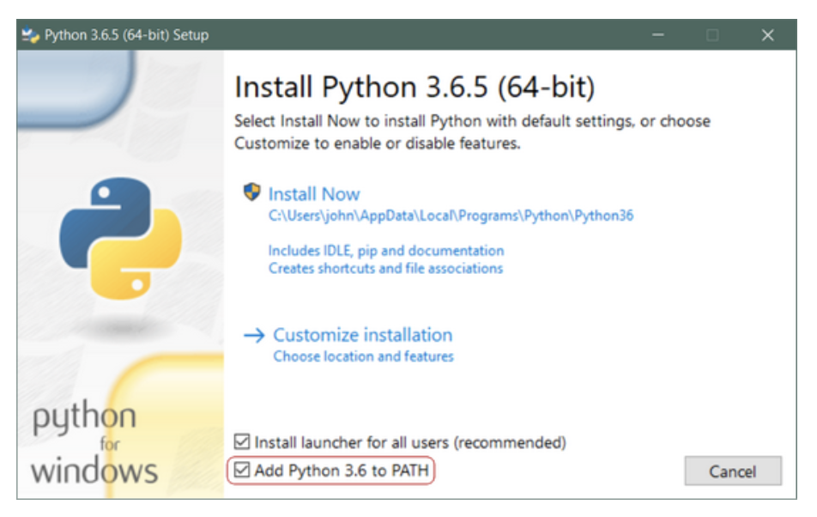
Python инсталация под Windows
Подсигуряваме се, че сме избрали checkbox полето, което е показано на картинката
След което избираме Install Now
Notes:
‹#›

Slide 10
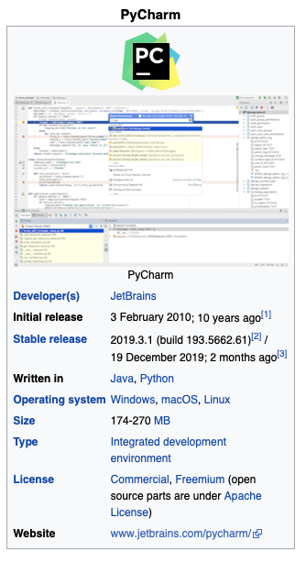
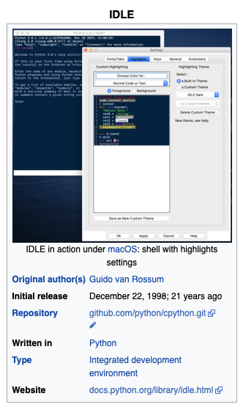
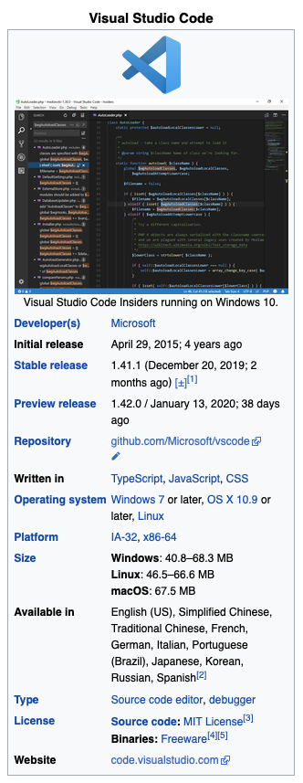
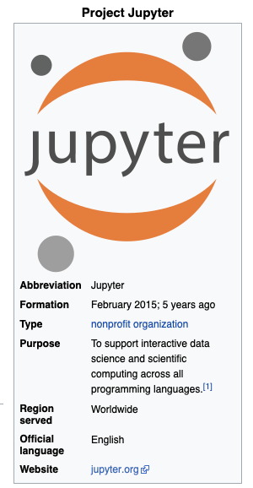
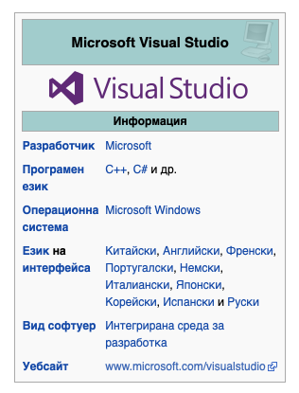
Видове среди за програмиране
Информационен източник: Wikipedia
Notes:
‹#›

Slide 11
Видове среди за програмиране
Може да се използват и онлайн среди за разработка като:
https://repl.it/languages/python3
https://hub.gke.mybinder.org/user/jupyterlab-jupyterlab-demo-sv0g7gb3/lab
https://www.onlinegdb.com/online_python_compiler

Slide 12
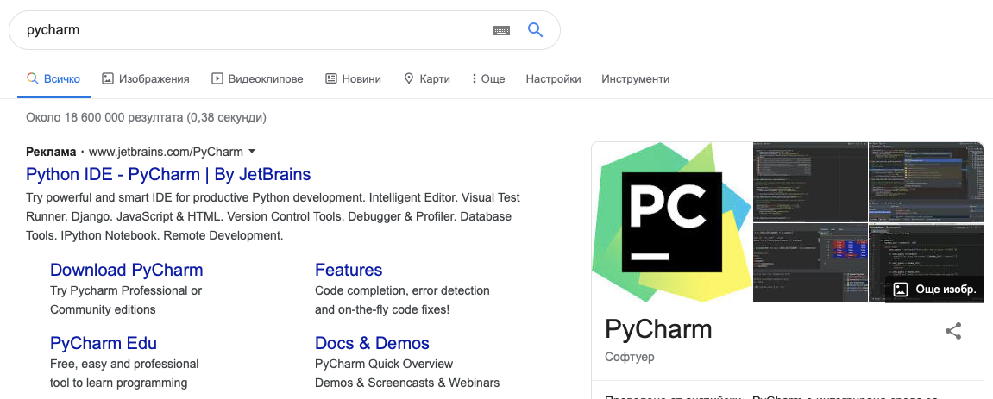
Инсталиране на PyCharm

Slide 13
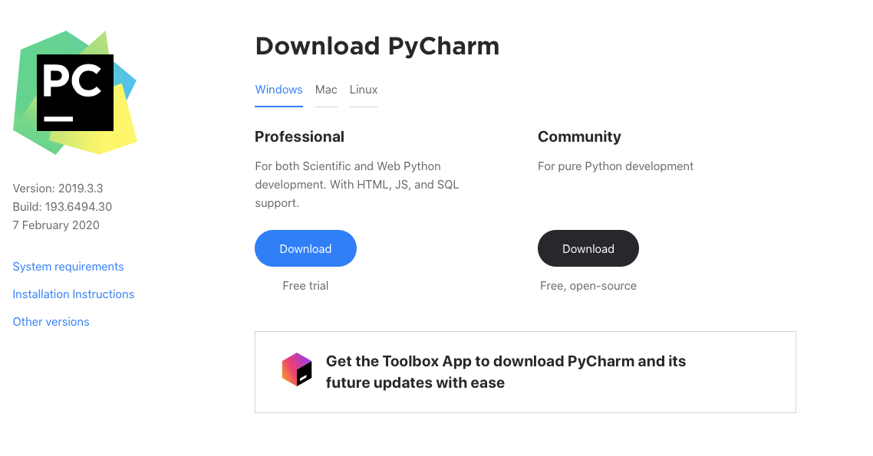
Инсталиране на PyCharm
В браузера въвеждаме следният линк: https://www.jetbrains.com/pycharm/download/#section=windows

Slide 14
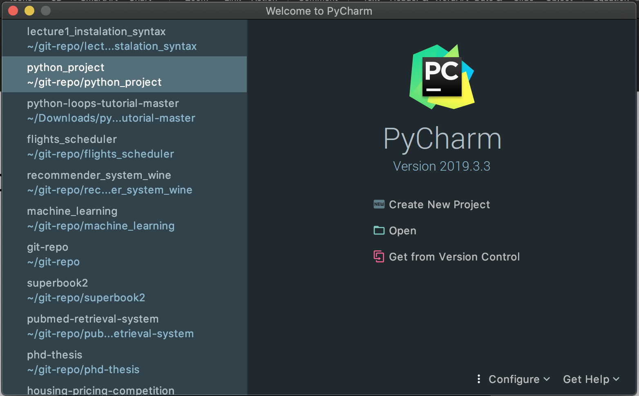
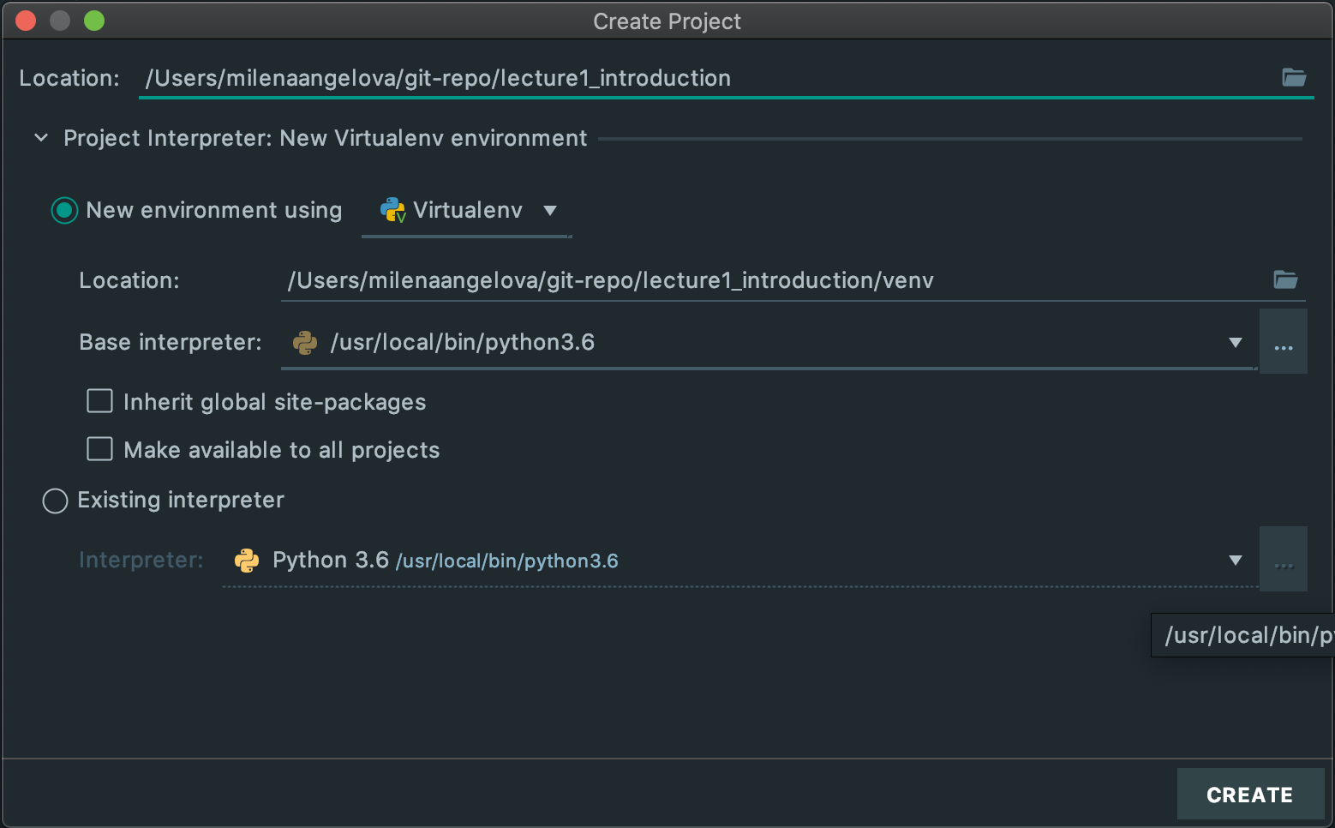
Първи стъпки в PyCharm
1 – Създаваме нов проект от Create New Project
2 – Задаваме име на проекта
3 - Избираме среда
4 – Избираме интерпретатор
5 – Създаваме проекта

Slide 15
Защо имаме нужда от виртуална среда
Нека да си представим, че имаме два проекта Проект А и Проект Б, и двата използват едни и същи пакети. Проблемът се появява, когато в Проект С имаме нужда да инсталираме същите пакети, но от по-висока версия.
Представлява изолирана среда с нужните за даденият проект пакети.
Няма ограничение за броят на виртуалните среди
За да използваме виртуалната среда е необходимо да си инсталираме virtualenv
pip3 install virtualenv

Slide 16
Виртуална среда команди
Създаване на нова среда от командният ред:
python3 –m venv env
За да активираме виртуалната среда използваме:
source env/bin/activate
За да деактивираме виртуалната среда използваме:
deactivate
За да инсталираме например пакет requests
pip3 install requests
Създаване на списък от всички пакети добавени към виртуалната среда
pip3 freeze
Документация: https://packaging.python.org/guides/installing-using-pip-and-virtual-environments/

Slide 17
Синтаксис на Python

Slide 18
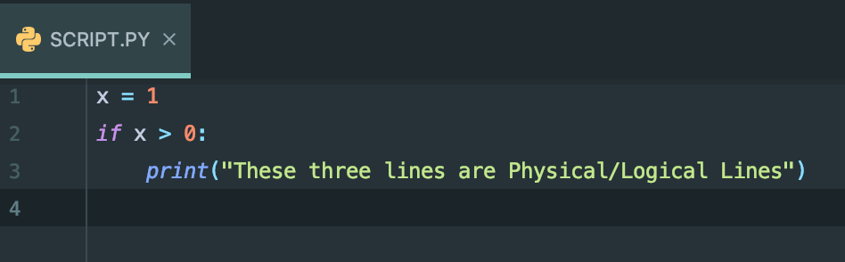
Структура на програма в Python

Slide 19
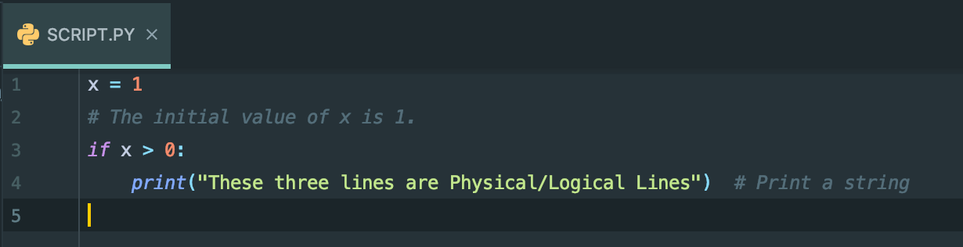
Видове коментари в Python
Коментарът винаги започва с #
Всичко, което напишем след # ще се зачита за коментар, а не за код

Slide 20
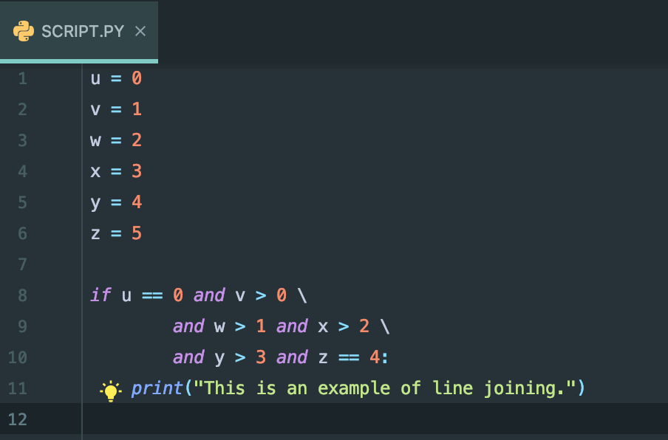
Подреждане на кода на няколко реда
Когато искаме да напишем код, който е по-дълъг можем да го подредим на няколко реда, като използваме \ в края на всеки ред, когато искаме да укажем, че ще пишем на нов ред

Slide 21
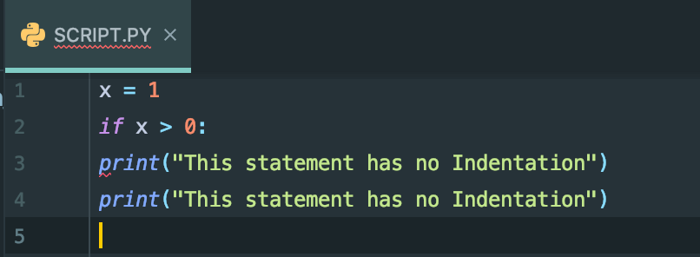
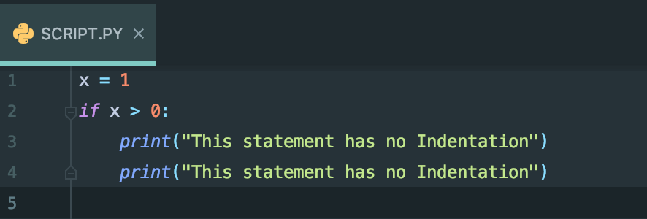
Подреждане на кода

Slide 22
Важни правила при писане на код
Да не се смесват табовете и интервалите
Максимална дължина на реда: 79 знака
Да се използват празни редове за разделяне на функциите и класовете и също на по-големи блокове от код
Да се поставят коментари, когато е необходимо
Да се използват интервали около операторите

Slide 23
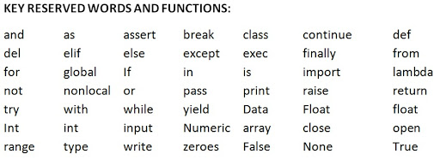
Резервирани думи

Slide 24
Примерни програми на Python

Slide 25
© 2023 Нет Ит
БЛАГОДАРЯ
ЗА ВНИМАНИЕТО!

